Slide 1
하이미디어아카데미
b-BOX PROJECT PPT
K-Digital Training
경연팀 제작 (노서연, 이경민)

Slide 2
프로젝트 개요
프로젝트 구성 및 역할
프로젝트 수행 절차
및 방법
프로젝트 수행 결과
자체 평가 의견
팀명(역할분담) ,
프로젝트명 , 기획단계
구성 및 기획
주요 명령어 정리
Permission
Intent
Splaysh
Noactionbar
초반 시안영상
카메라 품질 개선 필요
내비게이션 업데이트
위치 및 실시간영상 멀티화

Slide 3
1. 팀명 및 프로젝트명 구성
팀명 : 경연 (노서연 이경민)
프로젝트명 : b-BOX
역할분담
노서연 : ppt 제작 및 기획단계 구현
안드로이드 스튜디오 화면구현
sPlash화면 및 앱 아이콘 제작
동영상 초기시연 영상 제작
이경민 : 초기 기획단계 시 필요한 아이디어 제공
intent 사용으로 화면구현 코드구현
관련 이미지 제공

Slide 4
구성 및 기획
2021.11.08 앱 디자인 구성
2021.11.09 폰트 및 색깔지정
2021.11.10 팀&프로젝트명
2021.11.11 1차미팅 후 디자인 수정
2021.11.12 ppt에 들어갈 시연영상제작
2021.11.15 ppt 디자인수정 및 디테일개선
2021.11.16 intent 사용해서 각 옵션
액티비티만들기 & 필요코드 구글링 후 만들기

Slide 5



프로젝트 수행 절차 및 방법
녹화
블랙박스 녹화 시작
저장
블랙박스 저장 목록
환경설정
블랙박스 환경 설정

Slide 6
내부 인터페이스 | Packge명 | org.techtown.blackbox.project
 | class | MainActivity OptionActivity SaveActivity SplayshActivity StartActivity
 | xml (화면) | Activity_main Activity_option Activity_save Activity_splash Activity_start
 | icon | android:icon="@mipmap/ic_bbox"

Slide 7
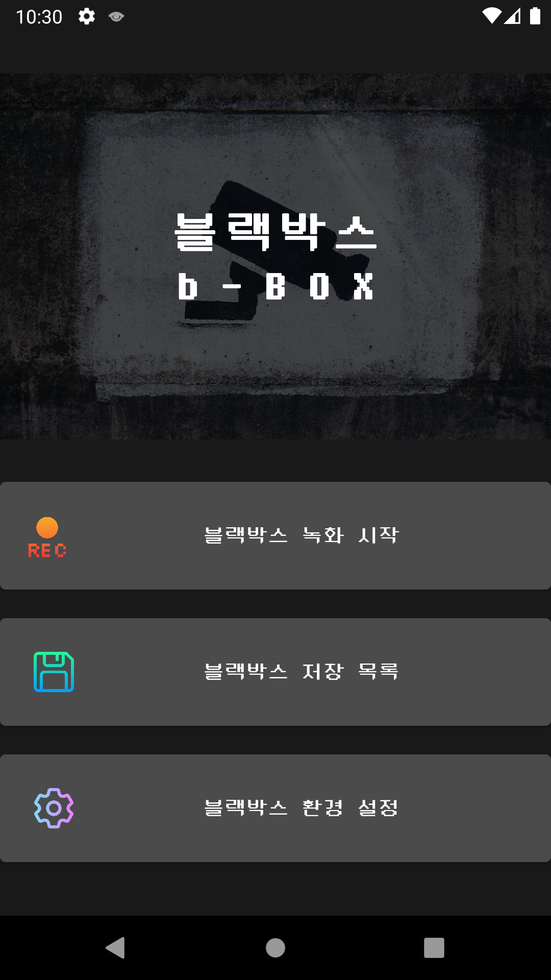
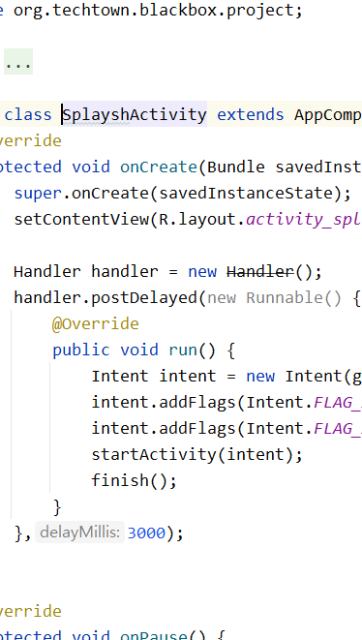
b-BOX 처음실행 시 메인화면 구성
Noactionbar 를 사용해서 보다 더 깔끔하고
보기좋게 디자인 하였고, b-BOX 의 옵션이라고 할 수 있는
녹화시작, 저장목록, 환경설정 을 구성하여 클릭 시
그 화면에 맞는 액티비티로 이동하게끔 설정하였습니다.

Slide 8
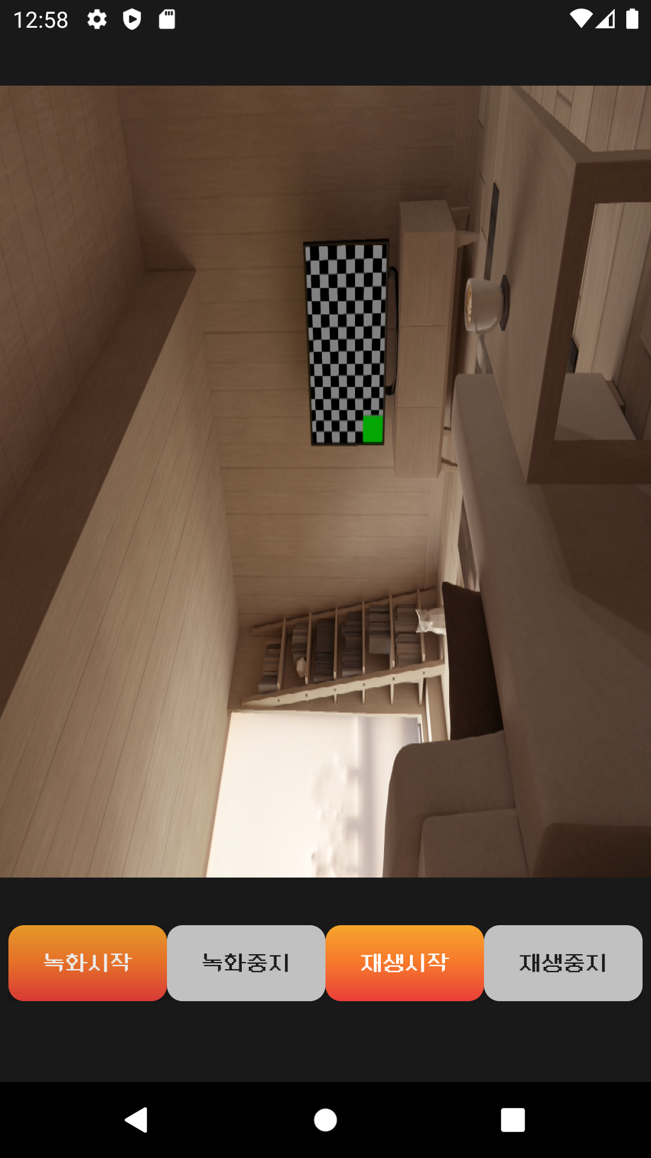
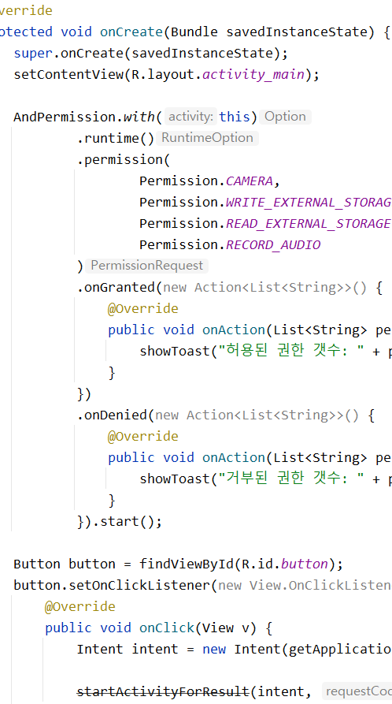
b-BOX 블랙박스 녹화시작
메인화면에 녹화시작 옵션을 클릭 시 나오는
액티비티 화면, 녹화시작 컨셉에 맞게끔 색채를 맞춰서
디자인 했습니다.
다음은 애뮬레이터 실행 시 녹화화면 입니다.
안드로이드 10이하인 단말기에선 단말기는
녹화가 가능합니다. (11이상부턴 지원불가)

Slide 9
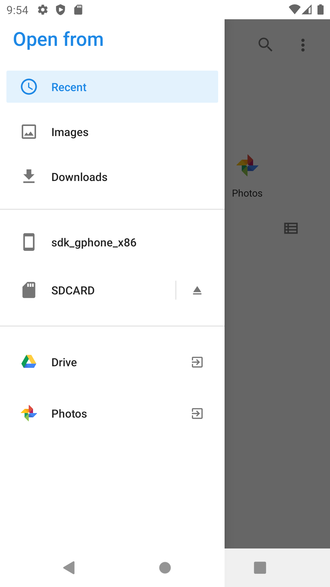
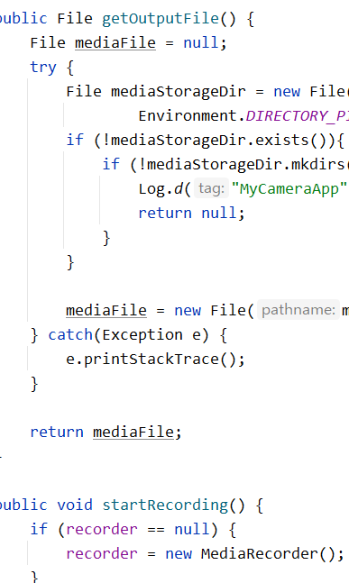
b-BOX 블랙박스 저장 목록
SD카드 저장목록으로 바로 이동할 수 있게끔
액티비티화 했습니다.
SDCARD 이용 후 녹화한 내역이 확인 가능합니다.

Slide 10
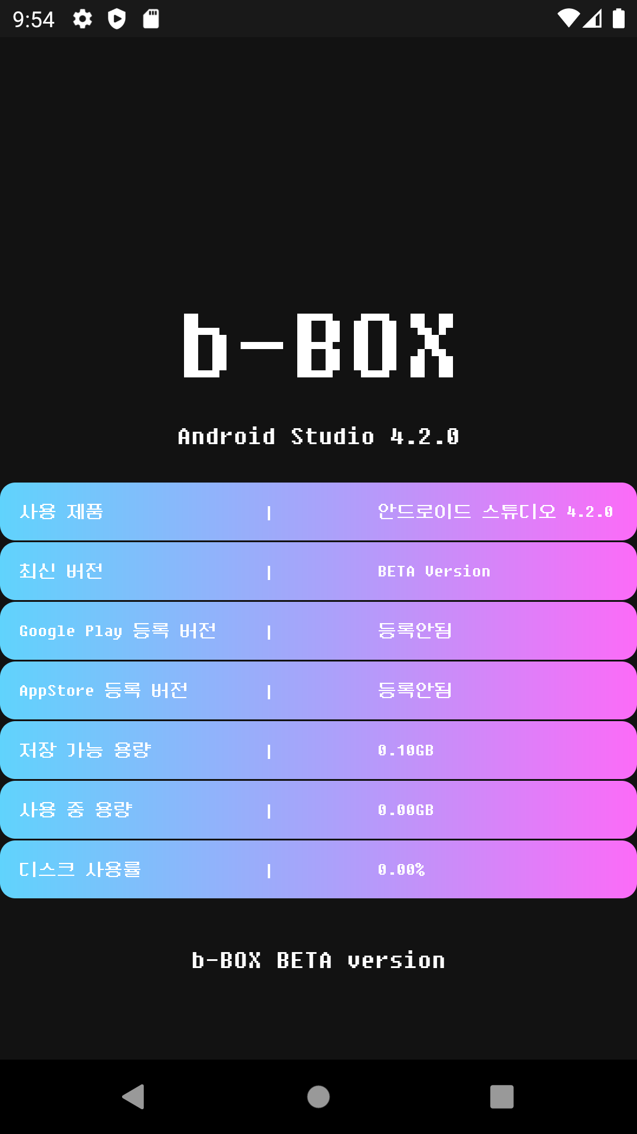
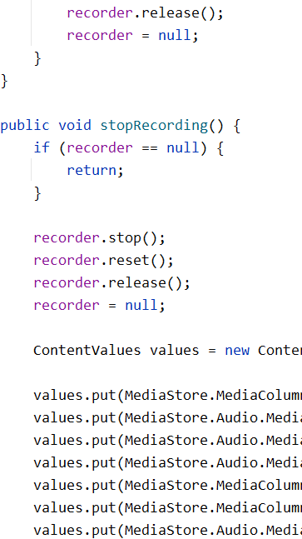
b-BOX 블랙박스 환경 설정
환경설정 이란말보단, 버전정보라는 말이 적합합니다.
이 앱은 현재 베타버전이며, 정식출시는
아직까진 진행상태가 아니라는걸 표현해주고 있습니다.
이 역시, 메인화면 옵션 시 나오는 이미지 색채를 살려서 디자인했습니다.

Slide 11
주요 명령어
1.
Permission
2.
Intent
권한부여, 앱을 최초로
실행 시 나오는 권한지정
각 메인화면 옵션 선택시
나오는 액티비티 화면구성 시 사용
Permission, Intent, Splaysh, Noactionbar
주요명령어이외에도 여러 개의 코드를 사용했으나 자세한 내용은 코딩설계한 내용을 바탕으로 gitHub를 통해서 확인이 가능합니다.
위의 타이틀제목과 마찬가지로 주요로 사용되었던 코드를 설명드리겠습니다.
3.
Splaysh
4.
Noactionbar
3초정도 앞에 앱을
켰을때 나오는 이미지
앱을 보다 더 깔끔하게 보여주기 위해서 설정

Slide 12

b-BOX 블랙박스 제작 프로젝트
안드로이드스튜디오 4.2.0 사용
애프터이펙트, 프리미어프로, 포토샵 사용

Slide 13
해당 위치 와 영상 동시플레이 가능, SD카드 파일탐색 부분
선명도 확대화 및 고품질효과
자체 평가 의견
카메라 품질 개선 필요
위치 및 실시간영상 멀티화
잘한 점 : 남들과는 다른 sPlash효과로 더욱 차별화를 주면서 경연팀만의 분위기를 자랑한다.
아쉬운 점 : 2주라는 시간에 걸쳐 만들어서 그런지 퀄리티는 그렇게 좋은 편은아니다. 그래도 배운내용을 가지고 응용해서 스스로 만든다는건 의미가있었던 시간 같다
1
2
3
내비게이션 업데이트
실시간 위치 동기화 및 저장

Slide 14
THANK YOU ☺

